Slide 1
第7章 一阶电路和二阶电路的时域分析
动态电路的方程及其初始条件
零输入响应、零状态响应、全响应
重点：
初始条件的确定
一阶电路三要素法

Slide 2
§7-1 动态电路的方程及其初始条件
动态电路：含有动态元件电容或电感的电路。
根据KVL、KCL及元件的VCR建立电路的方程，方程是以电流或电压为变量的线性常微分方程。方程的阶数取决于动态元件的个数和电路的结构。
一阶电路：只含有一个动态元件的电路。

Slide 3
一、动态电路的过渡过程
电路由一个稳态过渡到另一个稳态需要经历的过程。
i
t = 0
K未动作前
R
+
U_{S}
K
u_{C}
C
i=0，u_{C} = 0
–
i
+
K接通电源后很长时间
R
U_{S}
u_{C}
C
i=0，u_{C}=U_{S}
–

Slide 4
直流电路、交流电路都存在过渡过程
过渡过程是自然界中一种客观的物理现象，其产生原因是能量不能跃变，电感及电容能量的存储和释放需要时间。
有利的方面，如电子技术中常用它来产生各种波形；
不利的方面，如在暂态过程发生的瞬间，可能出现过压或过流，致使设备损坏，必须采取防范措施。

Slide 5
二、换路
电路结构或参数变化引起的电路变化。
换路前瞬间
换路后瞬间
-∞
+∞
t
换路在 t =0时刻进行
0₋：t = 0的前一瞬间
0₊：t = 0的后一瞬间

Slide 6
三、动态电路过渡过程的分析方法
时域分析法：经典法、状态变量法
经典法：求解描述电路的线性常微分方程得到电路所求变量（电流或电压），采用经典法时，必须根据电路的初始条件确定解答中的积分常数。
复频域分析法：拉普拉斯变换法
数值法

Slide 7
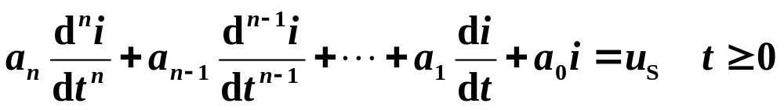
四、电路的初始条件
初始条件为 t = 0₊时u ，i 及其各阶导数的值。
n阶微分方程，求解需要i及其1阶至(n-1)阶导数在0₊时刻的值。
独立初始条件：电容电压、电感电流。
电容电流、电感电压、电阻的电压和电流等称为非独立初始条件

Slide 8
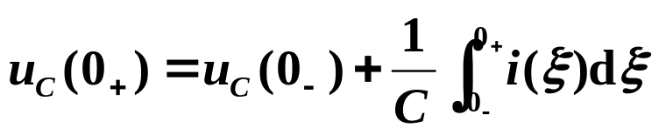
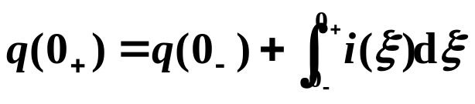
五、换路定则
t =0₊时刻
i
+
u_{C}
-
C
当i(t)为有限值时
u_{C} (0₊) = u_{C} (0₋)
q (0₊) = q (0₋)
换路瞬间，若电容电流保持为有限值，则电容电压（电荷）换路前后保持不变。在换路瞬间，可将其视为一个电压源。

Slide 9
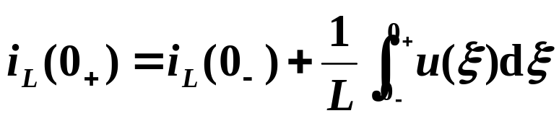
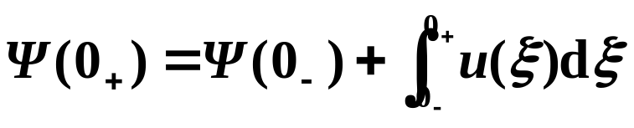
i_{L}
+
u
L
-
当u为有限值时
i_{L}(0₊)= i_{L}(0₋)
Ψ_{L} (0₊)= Ψ_{L} (0₋)
换路瞬间，若电感电压保持为有限值， 则电感电流（磁链）换路前后保持不变。 在换路瞬间，可将其视为一个电流源。

Slide 10
求初始值的步骤
a. 由换路前电路（稳定状态）求 u_{C}(0₋) 和 i_{L}(0₋)；
b. 由换路定则得 u_{C}(0₊) 和 i_{L}(0₊)；
c. 画0₊等效电路：
电容（电感）用电压源（电流源）替代，取0₊时刻值，方向同原假定的电容电压、电感电流方向；
d. 由0₊电路求所需各变量的0₊值。

Slide 11
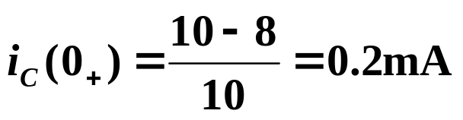
例1
求i_{C}(0₊)
+
-
i
10k
+
u_{C}
-
40k
(3) 画出0₊等效电路
10V
i_{C}
K
i
10k
+
8V
₋
+
-
(1) 由0₋电路求 u_{C}(0₋)
10V
i_{C}
+
-
10k
+
u_{C}
-
40k
0₊等效电路
10V
(4) 由0₊等效电路求i_{C}(0₊)
u_{C}(0₋)=8V
(2) 由换路定律
u_{C} (0₊) = u_{C} (0₋)=8V
i_{C}(0₋) ≠ i_{C}(0₊)

Slide 12


例2
1Ω
4Ω
t = 0时K闭合， 求u_{L}(0₊)
+
u_{L}
-
K
L
10V
i_{L}
×
0₊电路
1Ω
4Ω
i_{L}(0₊)= i_{L}(0₋) =2A
+
u_{L}
-
10V
2A

Slide 13
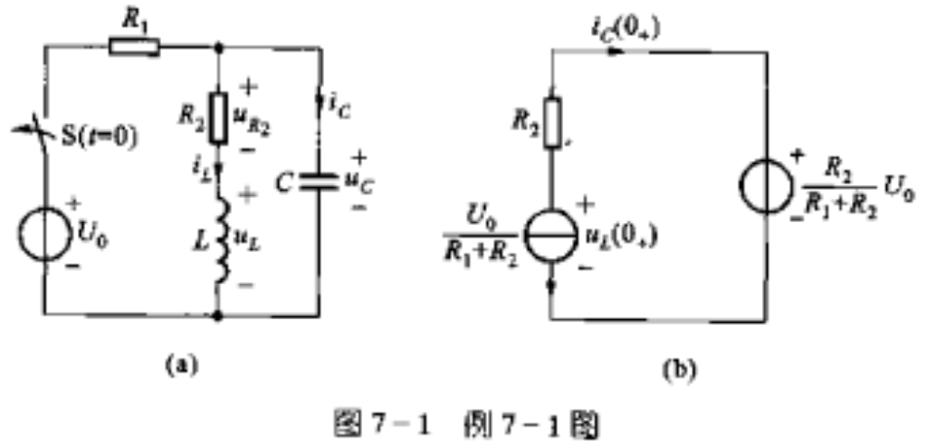

Slide 14
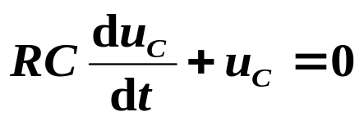
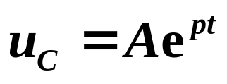
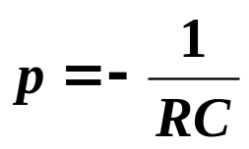
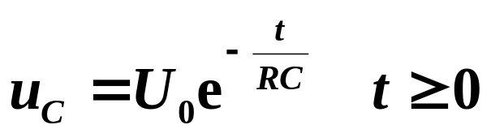
§7-2 一阶电路的零输入响应
零输入响应：没有外施激励，仅由初始储能作用于电路产生的响应。
K(t=0)
i
一、RC放电电路
+
+
C
u_{C}
R
u_{R}
已知u_{C} (0₋)=U₀
–
–
u_{C} (0₊)=U₀
特征方程
RCp+1=0
特征根

Slide 15
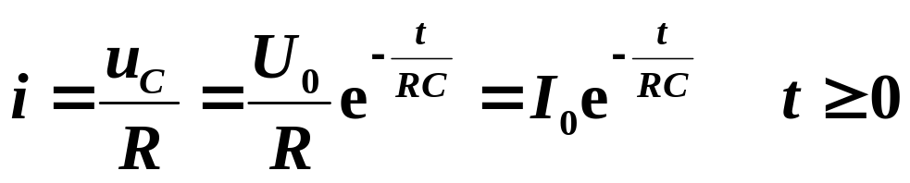
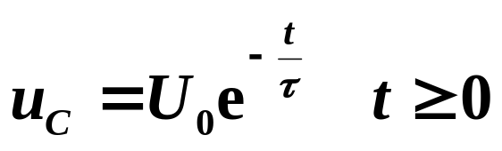
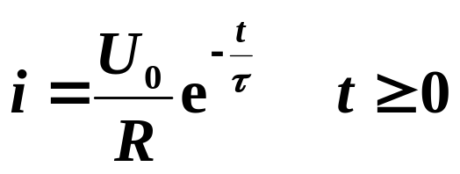
U₀
u_{C}
o
t
i
I₀
u_{C}、i按照同样的指数规律衰减，衰减的快慢取决于指数中1/RC的大小。
o
t
τ =RC：一阶电路的时间常数。

Slide 16
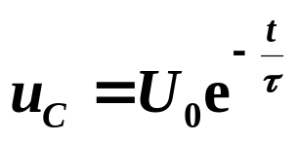
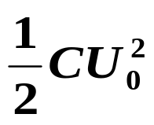
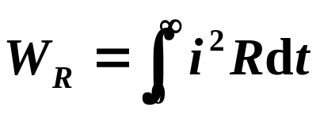
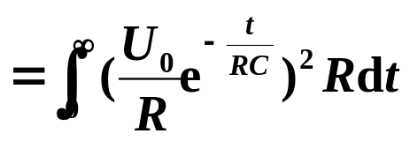
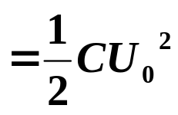
时间常数τ 的大小反映了一阶电路过渡过程的进展速度。
t
0 τ 2τ 3τ 5τ
U₀ U₀ e ⁻¹ U₀ e ⁻² U₀ e ⁻³ U₀ e ⁻⁵
U₀ 0.368U₀ 0.135U₀ 0.05U₀ 0.007U₀
工程上认为，经过3τ - 5τ，过渡过程结束。
电容放出能量：
能量关系：
u_{C}(0₊)=U₀
电阻吸收能量：

Slide 17
u_{C}
U₀
τ 大：过渡过程慢
τ 小：过渡过程快
U₀/e
t
电压初值一定：
o
τ
τ
C 大（R不变），W=0.5Cu²，储能大
u_{C}
U₀
τ 大
R 大（C不变），i=u/R，放电电流小
o
τ 小
t

Slide 18
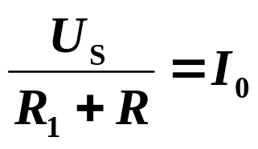
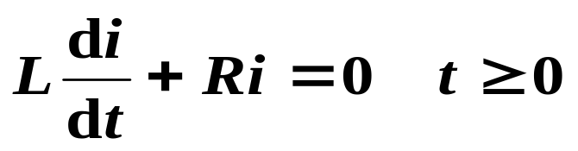
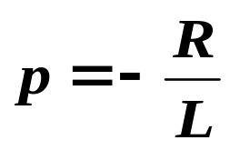
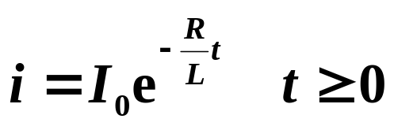
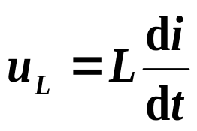
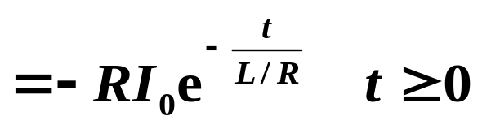
二、RL电路的零输入响应
R₁
R
i
i (0₊) = i (0₋) =
+
U_{S}
L
u_{L}
K(t=0)
–
特征方程 Lp+R=0
特征根

Slide 19
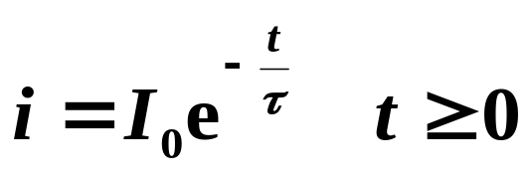
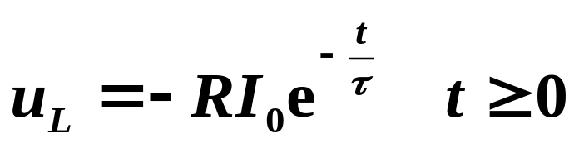
i
τ = L/R：一阶RL电路时间常数
I₀
o
t
u_{L}
t
-RI₀

Slide 20
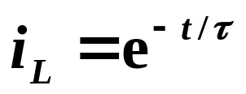
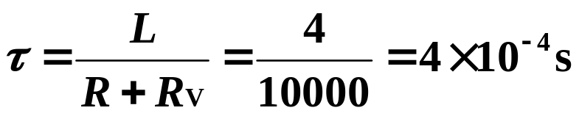
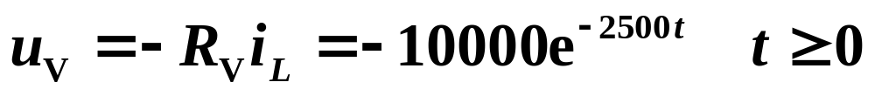
例1
K(t=0)
i_{L}
电压表量程：50V，t=0时，打开K
+
R_{V}
10kΩ
R=10Ω
u_{V}
V
10V
L=4H
–
i_{L} (0₊) = i_{L}(0₋) = 1 A
u_{V} (0₊)= - 10000V，造成电压表损坏。

Slide 21
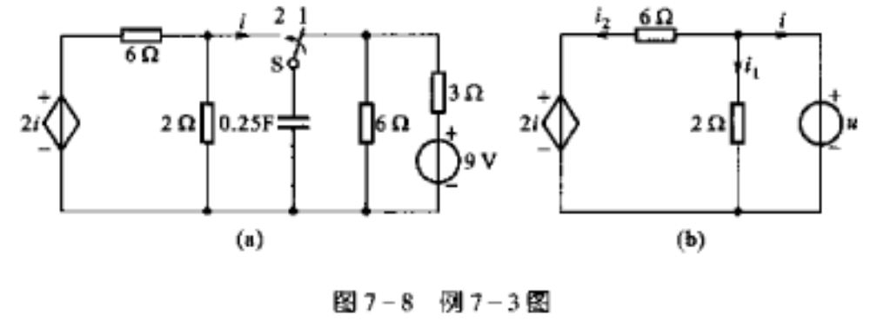

Slide 22
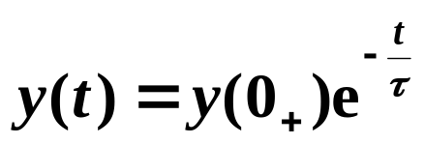
小 结
1. 一阶电路的零输入响应是由储能元件的初值引起的响应，都是由初始值衰减为零的指数衰减函数。
2. 衰减快慢取决于时间常数τ
RC电路：τ = RC，RL电路：τ = L/R
3. 同一电路中所有响应具有相同的时间常数。
4. 一阶电路的零输入响应和初始值成正比（零输入线性）。

Slide 23
时间常数τ 的计算
R₁
R₁
+
R₂
R₂
L
L
-
τ = L / R_{eq} = L / (R₁// R₂ )
R_{eq}
τ = R_{eq}C
C

Slide 24
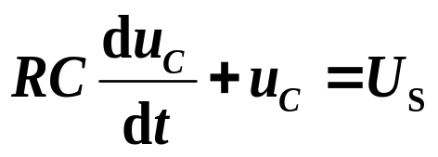
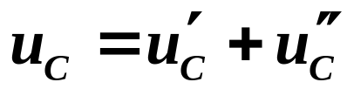
§7-3 一阶电路的零状态响应
零状态响应：动态元件初始储能为零的电路在外施激励作用
下产生的响应。
一、RC电路的零状态响应
K(t=0)
i
R
+
u_{R}
–
+
U_{S}
u_{C}
C
–
u_{C} (0₋)=0
非齐次线性常微分方程
解的形式为：
对应的齐次方程的通解
非齐次方程的特解

Slide 25

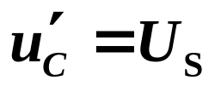
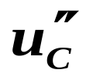
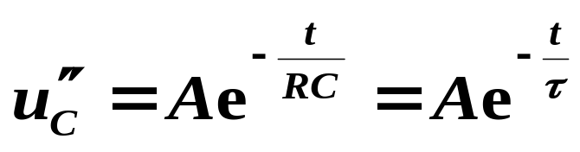
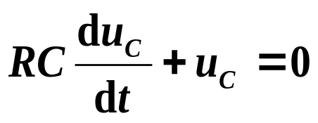
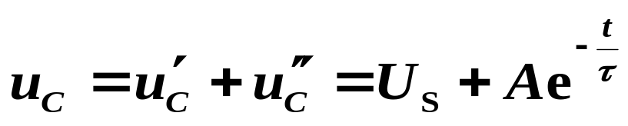
：特解（稳态分量、强制分量）
与输入激励的变化规律有关
：通解（暂态分量，自由分量）
变化规律由电路参数和结构决定
全解
u_{C} (0₊)=U_{S} +A = 0
A= - U_{S}

Slide 26
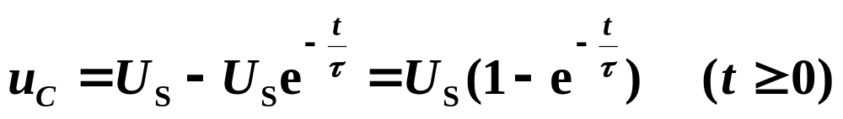
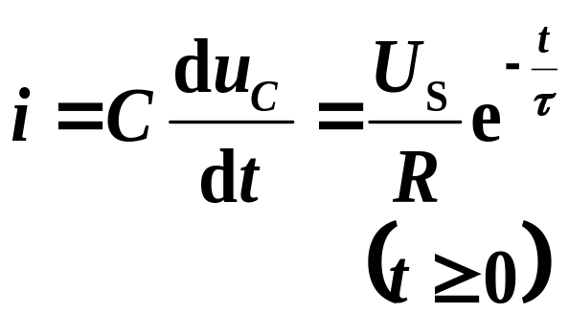

暂态（自由）分量
u_{C}
u'_{C}
U_{S}
稳态（强制）分量
t
u"_{C}
-U_{S}
i
o
t

Slide 27
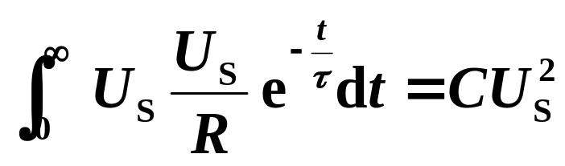
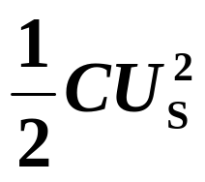
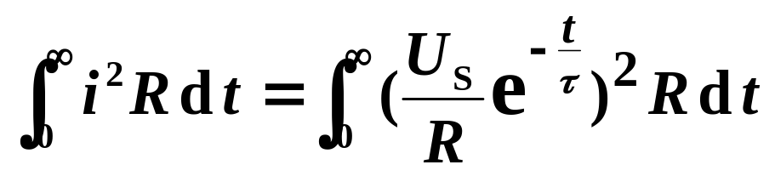
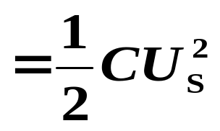
能量关系
电源提供能量
R
电容储存
C
+
U_{S}
-
电阻消耗
电源提供的能量一半消耗在电阻上，一半转换成电场能量
储存在电容中。充电效率50%。

Slide 28
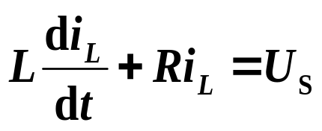

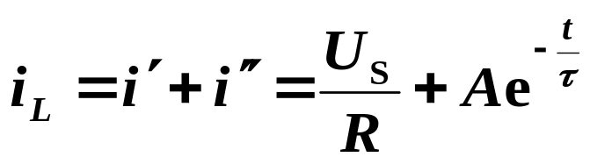
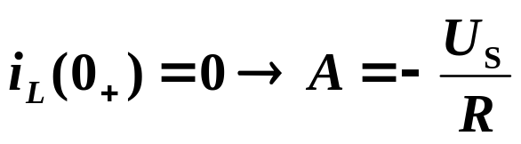
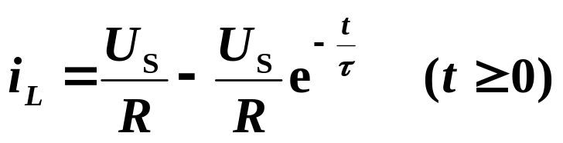
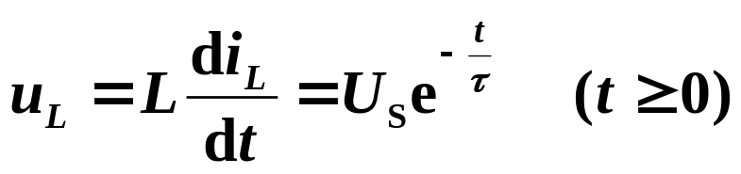
二、RL电路的零状态响应
K(t=0)
i_{L}
R
+
u_{R}
–
+
i_{L}(0₋)=0
U_{S}
u_{L}
L
–
i_{L}
t
o
u_{L}
U_{S}
o
t

Slide 29



§7-4 一阶电路的全响应
全响应：非零初始状态的电路受到激励时电路的响应。
一、一阶电路的全响应及其两种分解方式
K(t=0)
R
i
非齐次方程
+
+
u_{R}
–
U_{S}
C
u_{C}
–
τ =RC
u_{C} (0₋)=U₀
u_{C} (0₊)=U_{S} + A=U₀
A=U₀ - U_{S}

Slide 30


全响应=稳态分量+暂态分量
=强制分量+自由分量
全响应= 零状态响应 + 零输入响应
u_{C}
U_{S}
u'_{C}
U₀
u_{C}
u_{C}
t
U_{S}
o
u"_{C}
U₀
U₀ -U_{S}
t
o

Slide 31




二、三要素法分析一阶电路
一阶电路的数学模型是一阶微分方程，在直流电源激励下，解的一般形式为：
稳态值
初始值
时间常数

Slide 32

一阶电路在正弦电源激励下，解的一般形式：
稳态解
初始值
时间常数
f ′(0₊)为t =0₊时稳态响应的初始值

Slide 33




例1
t=0时合开关，求换路后的u_{C}(t) 。
2Ω
+
-
u_{C}
1Ω
1A
3F
u_{C}
(V)
2
0.667
o
t

Slide 34





例2
K₁(t=0)
i
i
(A)
2Ω
1H
5
3Ω
2
10V
1.26
K₂(t=0.2s)
0.2
t(s)
电感无初始储能，t = 0时合K₁，t =0.2s时合K₂，求两次换路后的电感电流i(t)。
t > 0.2s
0 < t < 0.2s

Slide 35



Slide 36

微分电路
C
u_{i}
+
U
+
t_{p}
u_{i}
R
u_{o}
-
o
t
-
u_{o}
U
条件：
(1) 时间常数τ << t_{p}
(2) 电阻电压输出
o
t

Slide 37

积分电路
R
+
+
u_{i}
u_{i}
C
u_{o}
U
-
-
t_{p}
o
t
条件：
(1) 时间常数τ >>t_{p}
(2) 电容电压输出
u_{o}
o
t

Slide 38
小 结
一阶电路是单调的响应，可用时间常数τ 表示过渡过程的时间。
直流一阶电路时域分析的三要素法。

